Slide 1
Исследование метода автоматического обнаружения веб-спама на основе анализа ссылок
Самарский университет
Студент Чижов И.С.

Slide 2
Содержание
2
4
5
7
11
Введение
Ход работы
Обзор существующих
методов
Описание предложенного метода
Использование векторов
Эксперимент
Заключение
Тестирование
Оценка результатов
1

Slide 3
Введение
Проблема веб-спама широко распространена в наше время, с ним трудно бороться, в основном из-за большого размера сети
Существует множество методов борьбы со спамом, которые позволяют автоматизировать фильтрацию. Однако на практике многие из них оказываются малоэффективными или вовсе не применимыми
Цель работы – изучение эффективности методов фильтрации, основанных на анализе ссылок
2

Slide 4
Ход работы
1.Обзор существующих методов фильтрации спама
2. Описание метода анализа ссылок
2.1. Использование векторов
3. Эксперимент:
3.1. Подсчёт результатов
3.2. Таблица результатов
3.3. Оценка
4. Заключение
5. Благодарности
3

Slide 5
Обзор существующих методов
Черные списки
Анализ заголовков
Байесовская фильтрация по словам
Интегрирующие схемы
Генетические алгоритмы и ручное выставление весов
Обнаружение повторов и признаков массовости
4

Slide 6

Описание предложенного метода
Алгоритм обнаружения спама с помощью анализа ссылок основан на отборе страниц, которые получают наибольший рейтинг, участвуя в ссылочных фермах
Ссылочная ферма – веб-сайт, на страницах которого беспорядочно размещены индексируемые ссылки на другие ресурсы
5

Slide 7
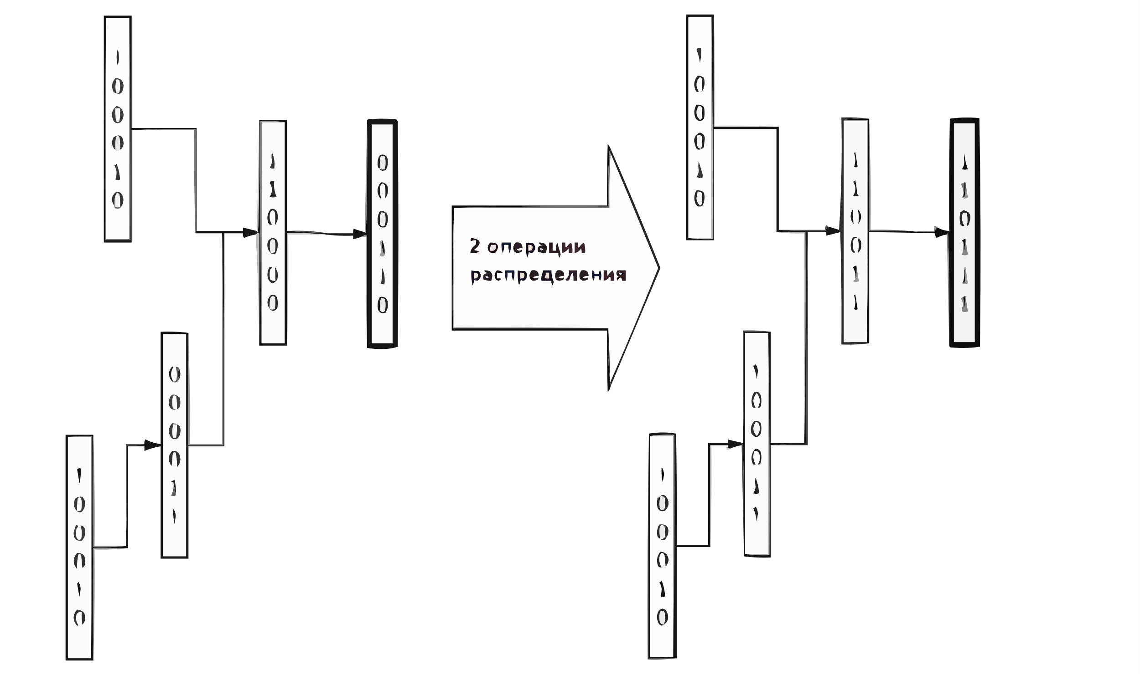
Использование векторов для анализа страниц
Пример нескольких итераций алгоритма
Основа метода:
Каждой странице присваивается вектор из k бит. Для оценки количества сторонников на расстоянии d мы распределяем битовые векторы страниц на d шагов. На каждом шаге обновляем битовый вектор страницы x, если у нее есть ссылка на страницу y. В результате, на d-м шаге битовый вектор каждой страницы хранит сумму значений битовых векторов страниц на расстоянии d от нее
6

Slide 8
Эксперимент
Для оценки эффективности метода:
Были отобраны 100 страниц с числом внешних ссылок от 1 до 30 на каждой
Общее количество ссылок составило 783
Для каждой страницы были в ручную отмечены спам-ссылки, которых оказалось 519
В результате работы алгоритма 490 ссылок были отмечены как спам, 449 из которых действительно были спам-ссылками(совпали с отборами в ручную)
7

Slide 9


Подсчёт результатов
$$Точность=\frac{Число спам−ссылок, отмеченных методом}{Общее число отмеченных методом ссылок}$$
$$Полнота=\frac{Число спам−ссылок, отмеченных методом}{Число спам−ссылок, определённых вручную}$$
$$Ложный спам=\frac{Число обычных ссылок, помеченных методом как спам}{Число обычных ссылок, определённых вручную}$$
$$Упущенный спам=\frac{Число не помеченных методом спам−ссылок}{Число спам−ссылок, определённых вручную}$$
8

Slide 10
Результаты тестирования
Точность | 0,92
Полнота | 0,86
Ложный спам | 0,155
Упущенный спам | 0,135
9

Slide 11
Оценка результатов
Полученные значения, свидетельствуют об относительно высокой эффективности метода. Например, применение алгоритмов основанных на байесовской классификации дают в подобных условиях точность определения около 65%
Небольшой процент попадания обычных ссылок в список спама может быть уменьшен с помощью увеличения пороговой битовой суммы для страниц
10

Slide 12
Заключение:
Задачи классификации веб-спама могут быть решены на основе анализа ссылок
На основе метода анализа ссылок можно организовать автоматические системы фильтрации
Подобные системы обеспечивают гибкую настройку отбора
10

Slide 13
Спасибо за внимание!

